Slide 1

Развитие речи детей раннего возраста посредством фольклора
Подготовила воспитатель Воистинова Е.В.

Slide 2
Детский фольклор – обширная область устного народного поэтического творчества. Это целый мир, яркий, радостный, наполненный жизненной силой и красотой.
Фольклор прекрасно решает такую задачу, как развитие речи детей раннего возраста.

Slide 3
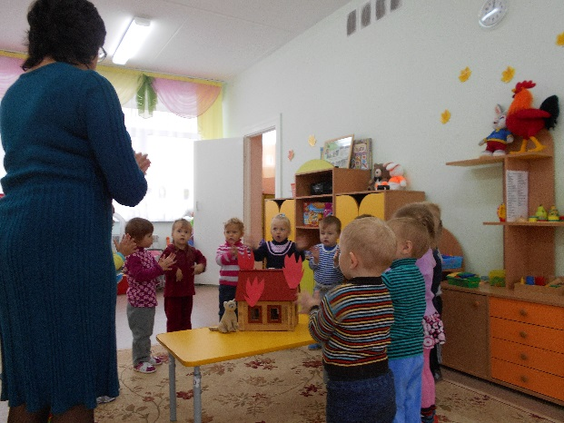
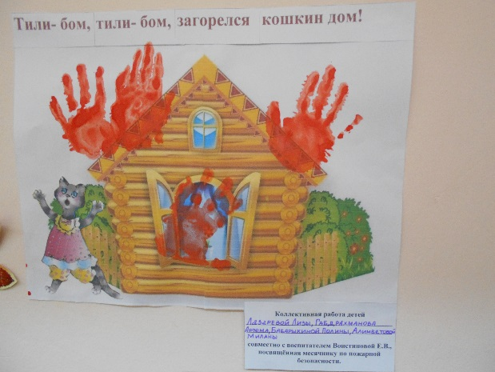
Для развития речи использовали потешки и русские народные сказки в режимных моментах, в образовательной и самостоятельной деятельности в течение всего года.
Разучивание потешки «Тили-бом, тили-бом, загорелся кошкин дом» и создание коллективной композиции.

Slide 4
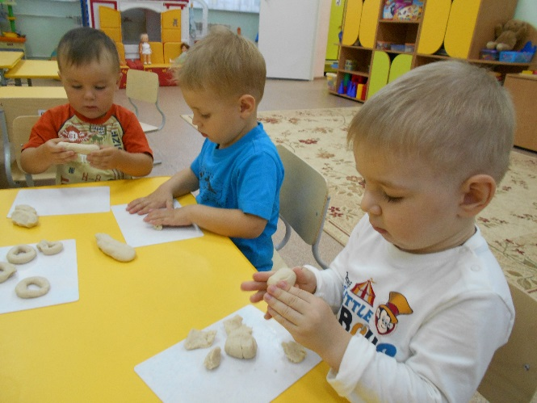
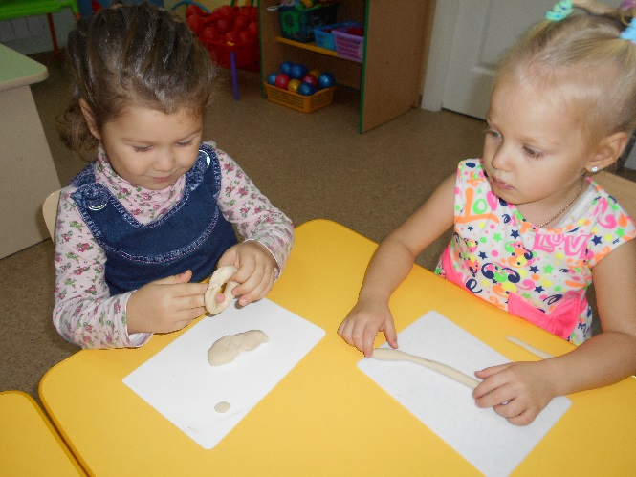
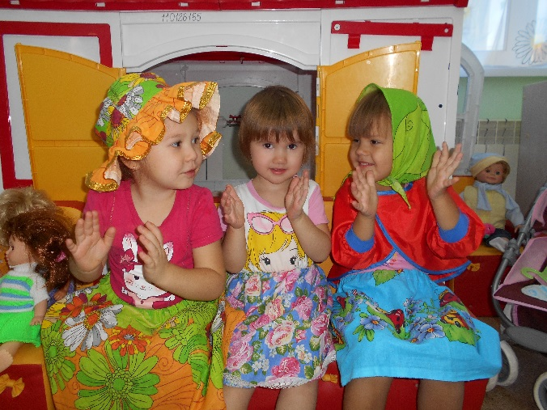
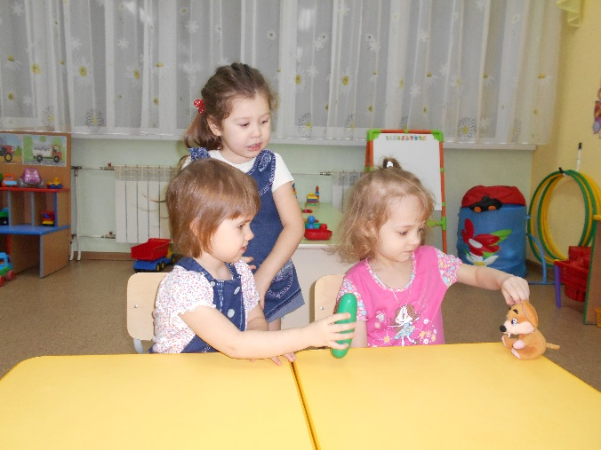
«Ай качи, качи, качи, глянь баранки калачи…»
Подпевание песни «Ладушки, ладушки»
Самостоятельное инсценирование потешки «Огуречик»

Slide 5
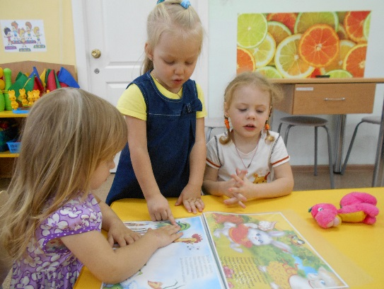
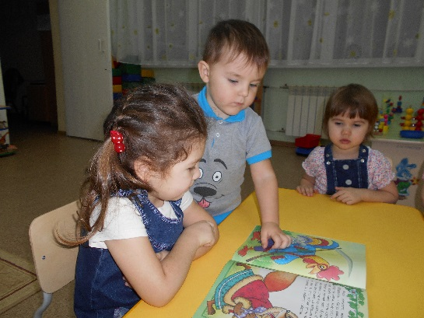
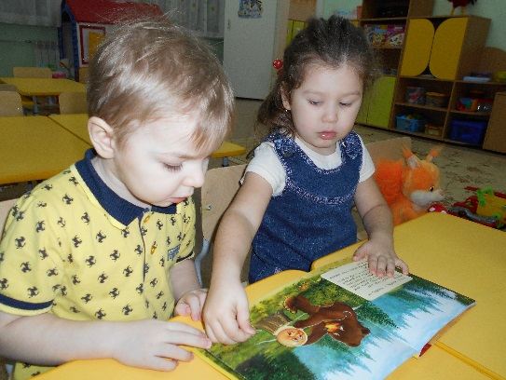
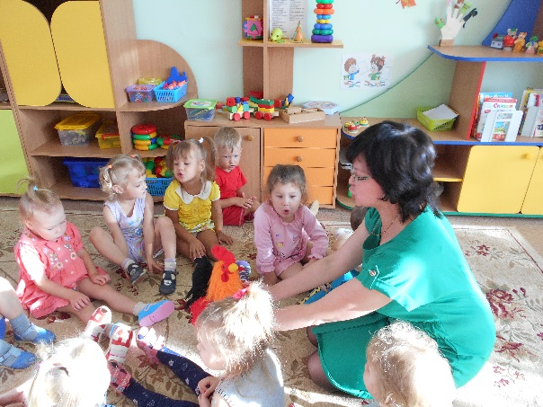
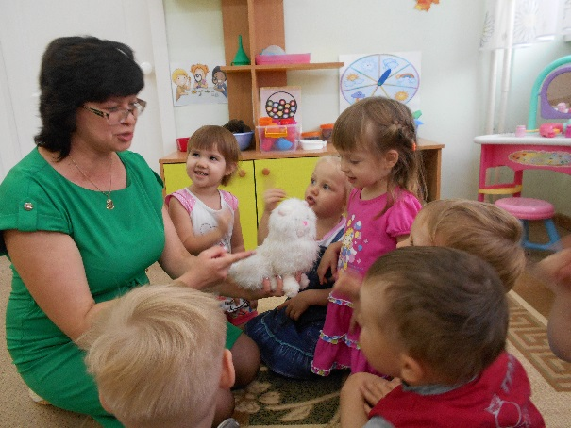
Рассматривание иллюстраций к потешкам и русским народным сказкам
Разучивание потешек «Петушок» и «Кисонька»

Slide 6
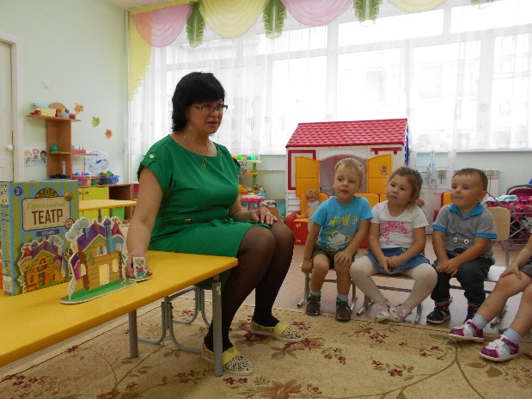
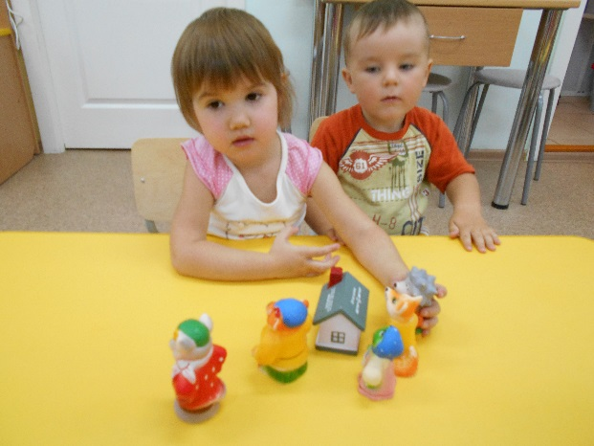
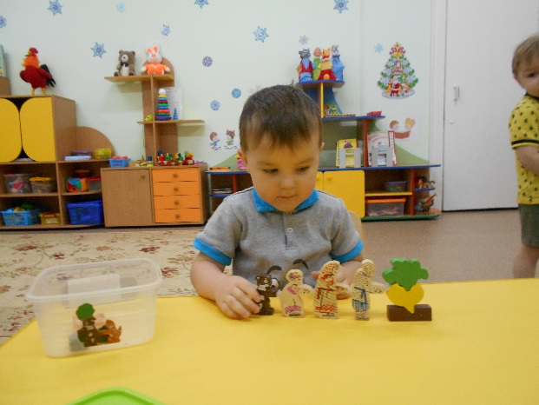
Инсценирование сказки «Теремок» воспитателем
Самостоятельное инсценирование русских народных сказок

Slide 7
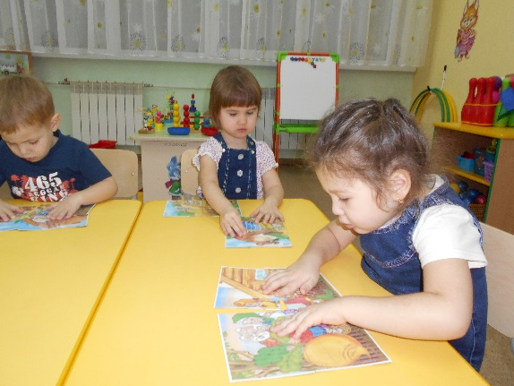
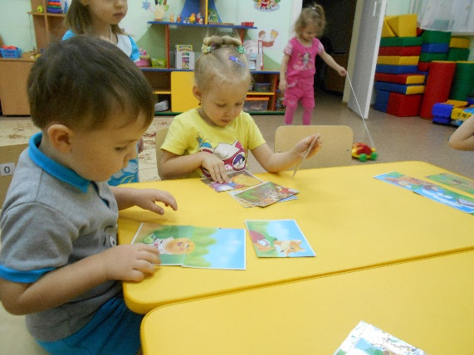
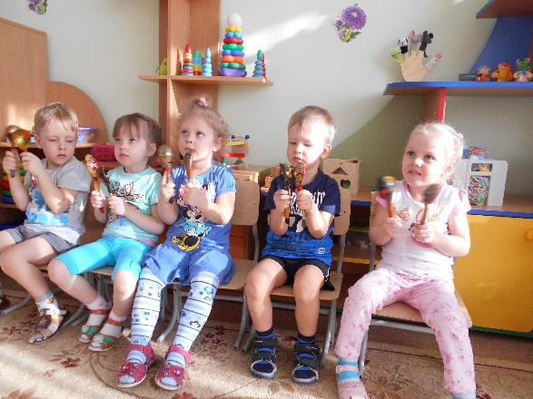
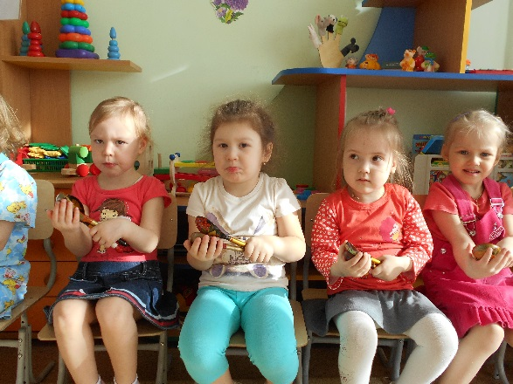
Дидактическая игра «Сложи сказку»
Игра на деревянных ложках

Slide 8
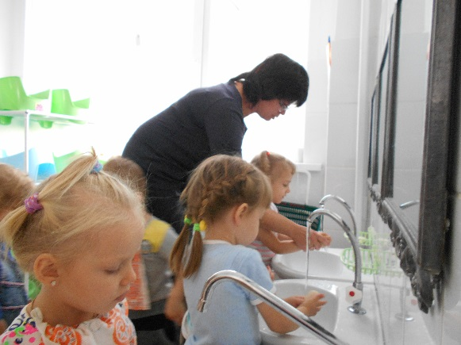
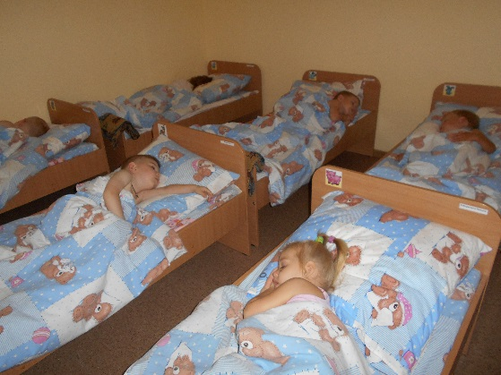
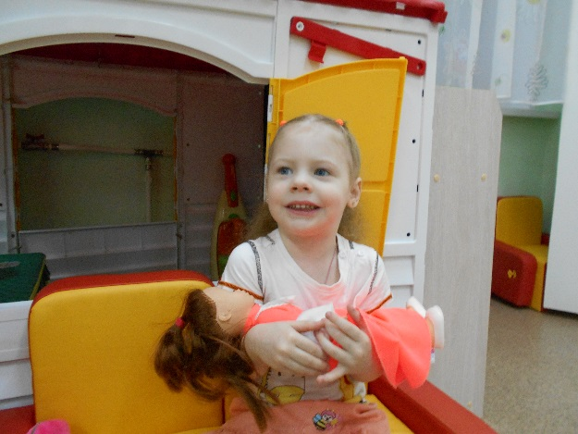
«Ай, лады, лады, лады,
Не боимся мы воды…»
«Баю, баю, баюшки, прискакали заюшки,
Люли, люли, люлюшки, прилетели гулюшки…»
«Баю-бай, баю-бай, поскорее засыпай…»

Slide 9
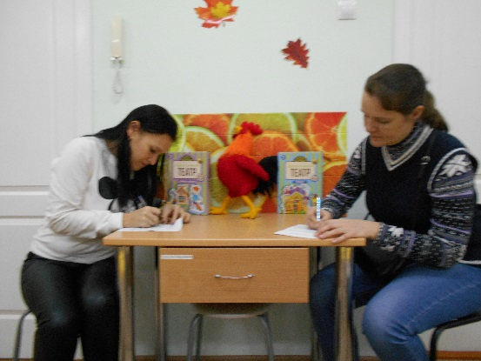
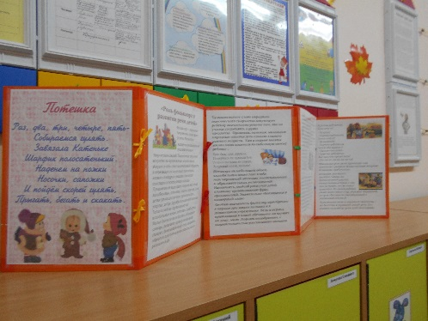
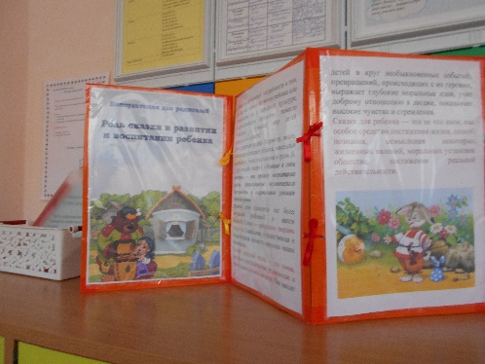
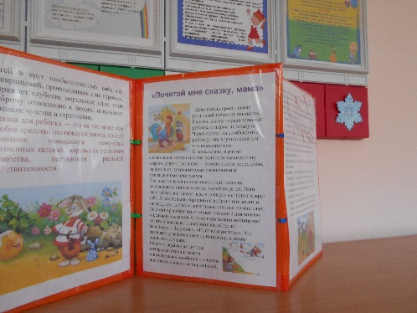
Анкетирование родителей «Фольклор в вашей семье»
Информация для родителей в родительский уголок о фольклоре и его значении

Slide 10
Спасибо за внимание!

